Slide 1
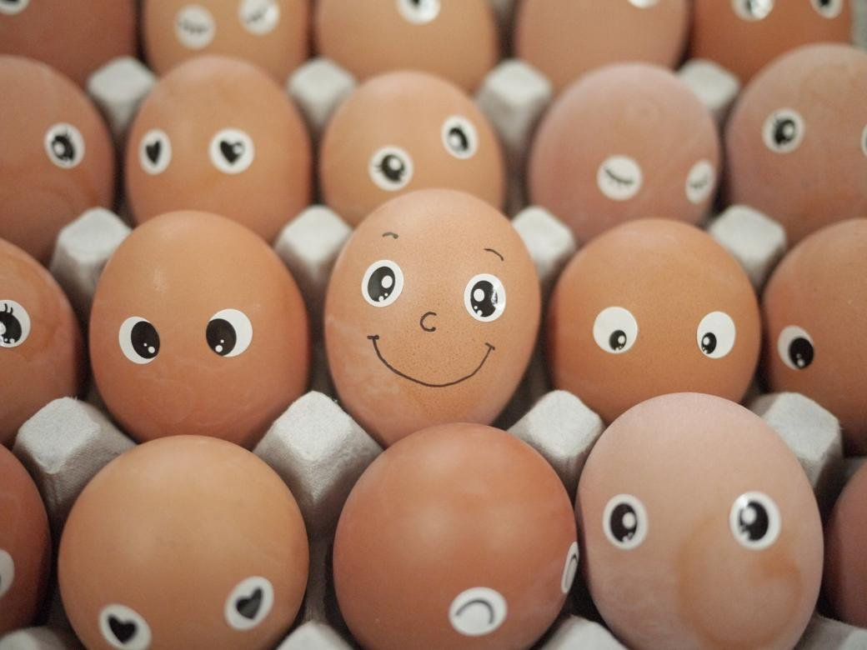
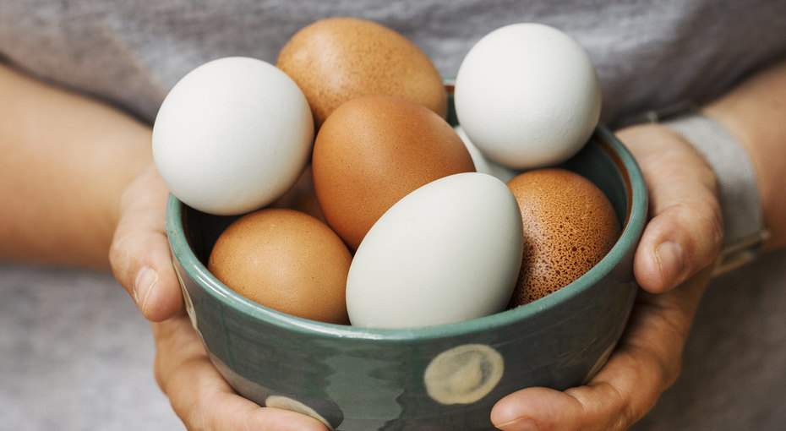
Зберігання яєць та визначення їх свіжості

Slide 2

Яйця є одним із базових продуктів у кожному холодильнику, адже вони є незамінним інгредієнтом для багатьох страв. Правильне зберігання яєць допомагає зберегти їхню свіжість та смакові властивості, а також гарантує безпеку для здоров’я.
При покупці яєць звертайте увагу на дату «Вжити до»

Slide 3
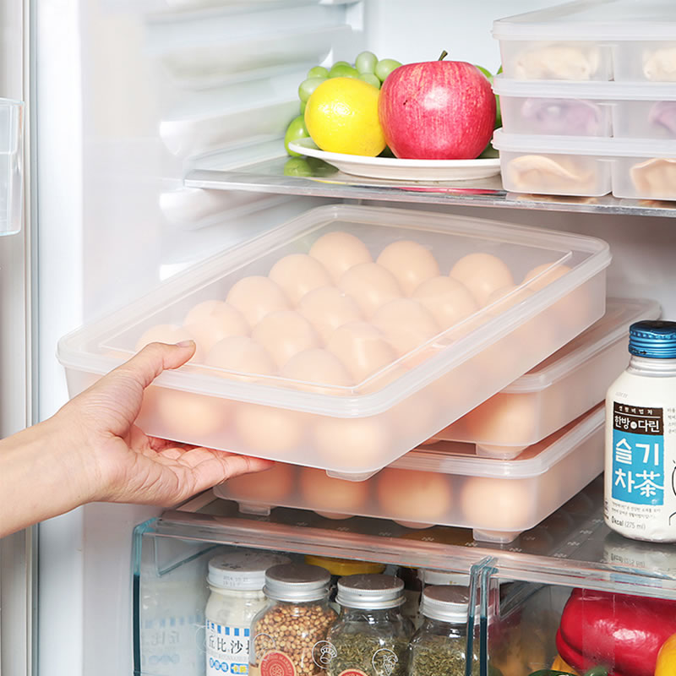
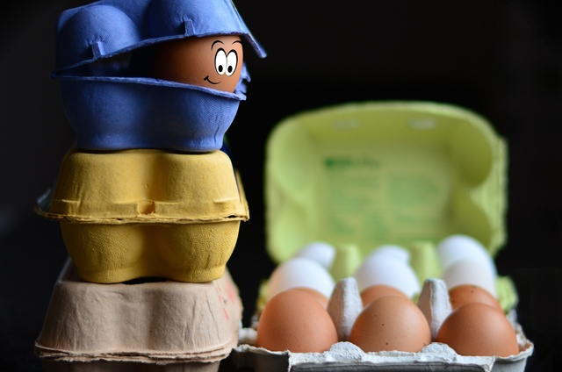
Де зберігати яйця
Яйця можна зберігати як у холодильнику, так і за кімнатної температури

Slide 4
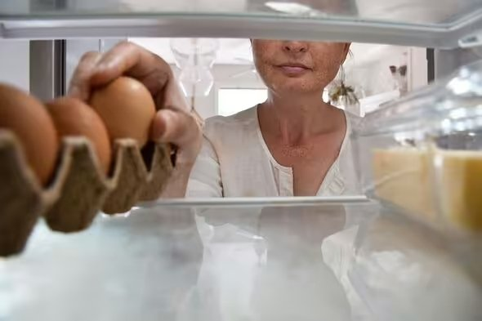
Скільки зберігати яйця
Без холодильника яйця зберігають не надто довго. Експериментальним шляхом було встановлено, що при температурі до +20°С вони можуть бути придатними для вживаннями впродовж 24 днів. Але фахівці рекомендують обмежуватися 7-10 днями, щоб точно уникнути ускладнень.
У холодильнику яйця зберігають до 60 днів при температурі від 0 до +8°C

Slide 5
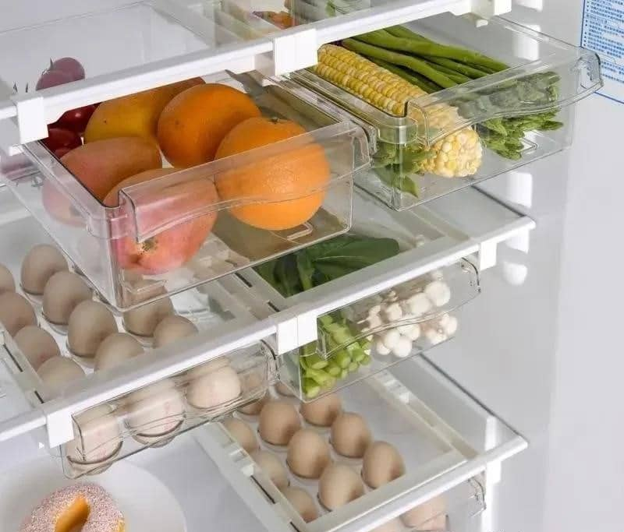
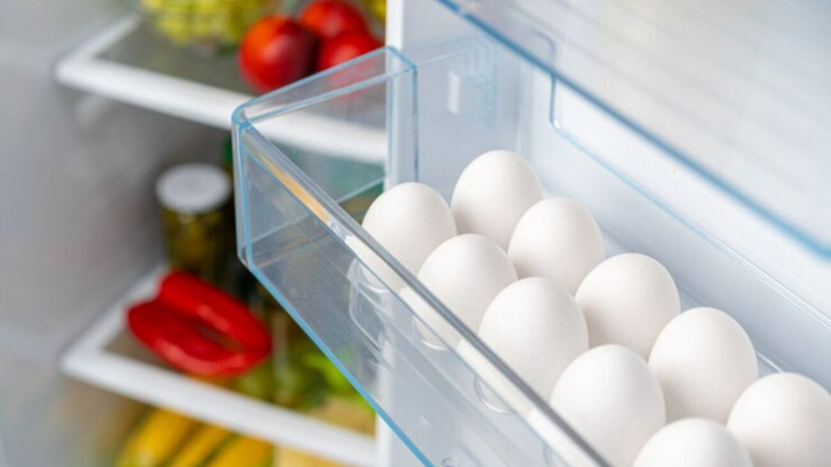


Яйця в холодильнику: на якій полиці краще?
Для збереження свіжості рекомендується ставити яйця не на дверцята холодильника, де температура коливається під час відкривання, а на внутрішню полицю у картонній магазинній коробці або у спеціальних лотках

Slide 6
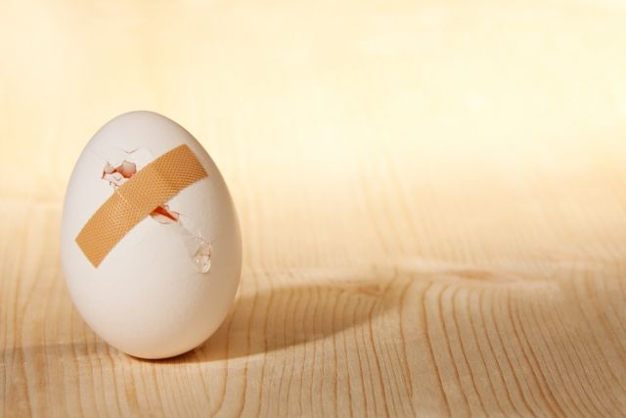

Яйця з тріснутою шкаралупою
Якщо яйце тріснуте, може виникнути спокуса використати його першим, аби не витрачати продукт даремно. Втім, це помилка. Використовувати таке яйце можна тільки у випадку, якщо ви випадково розбили його нещодавно і знаєте, як утворилася тріщина

Slide 7
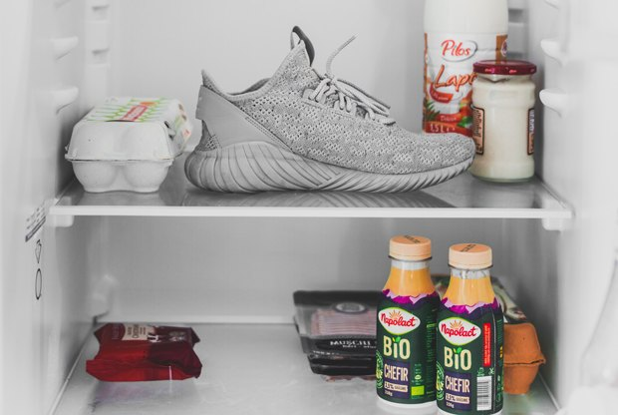
Важливі поради щодо зберігання
Яйця не слід зберігати поряд з продуктами із сильним запахом, оскільки вони можуть увібрати його.

Slide 8
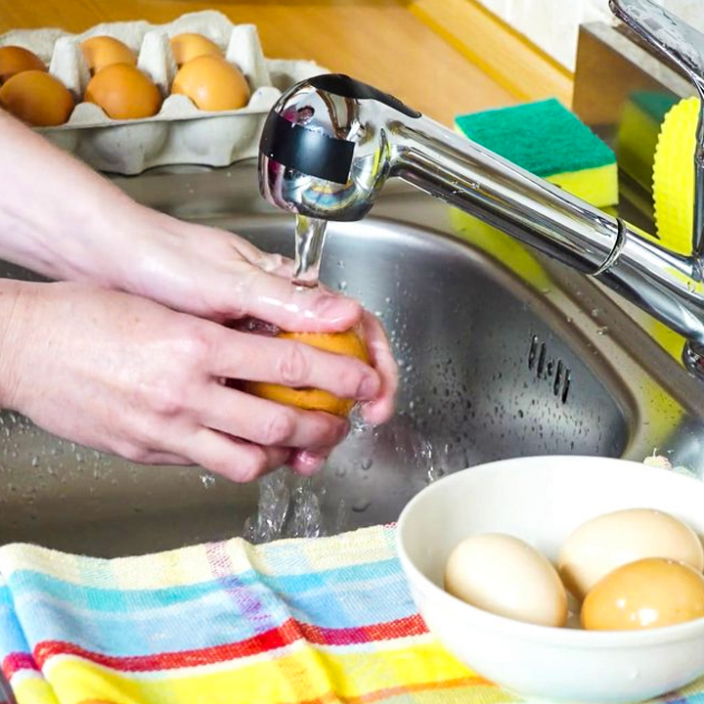
Не слід мити яйця, якщо плануєте зберігати їх певний час. Захисна плівка на шкаралупі захищає яйце від потрапляння бактерій всередину

Slide 9
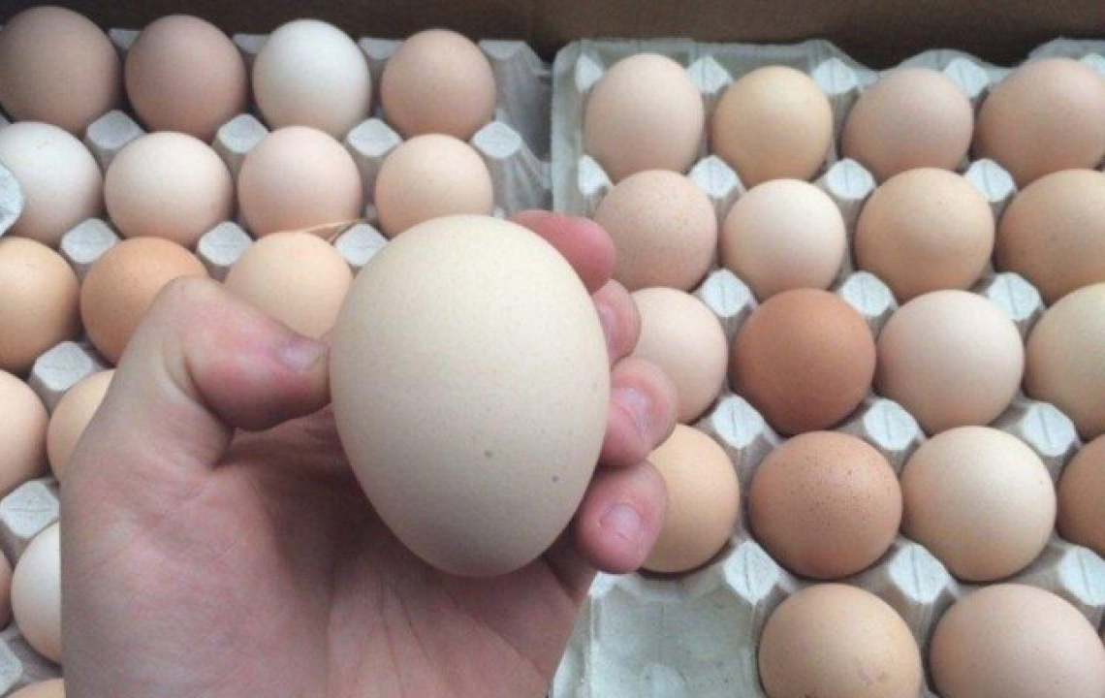

Яйця слід зберігати гострим кінцем вниз. Так жовток яйця буде у центрі, що важливо для збереження його структури і якості. У такому положенні яйця «дихають» й довше зберігають свою свіжість, адже на тупому кінці більше пор, через які потрапляє кисень

Slide 10
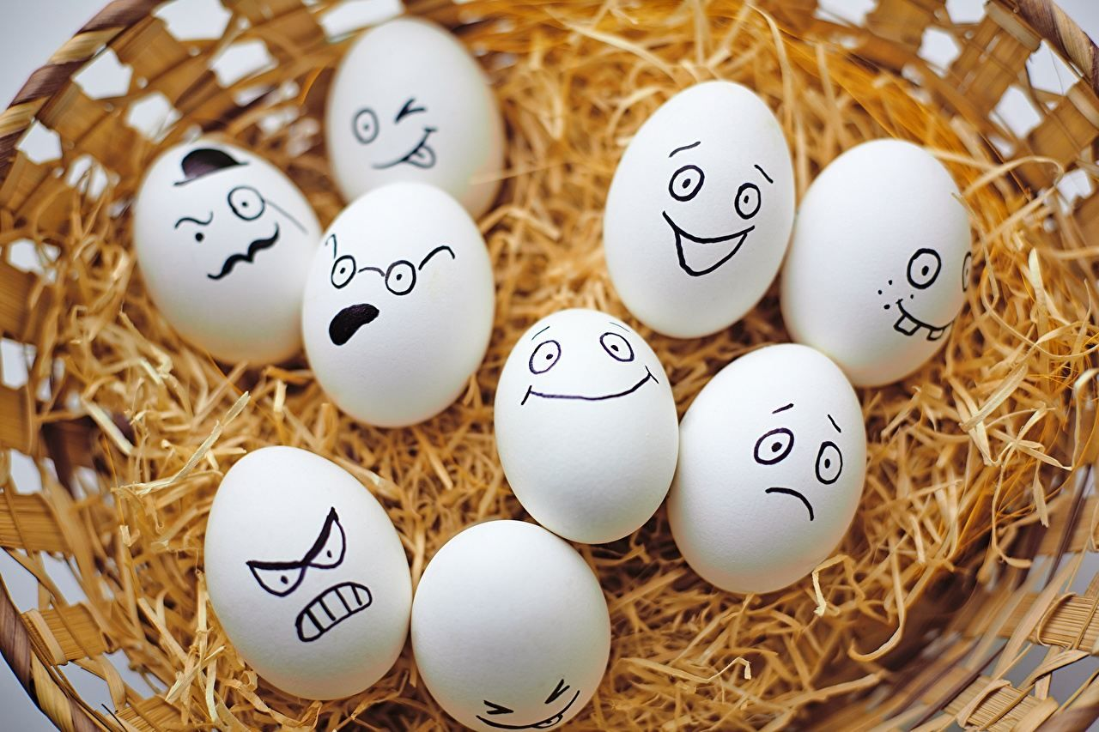
Якщо ви не впевнені у терміні та способі зберігання яєць, то можна скористатися наступними методами визначення свіжості цього продукту. Перевірка займе кілька хвилин і допоможе заощадити гроші або зберегти здоров’я

Slide 11
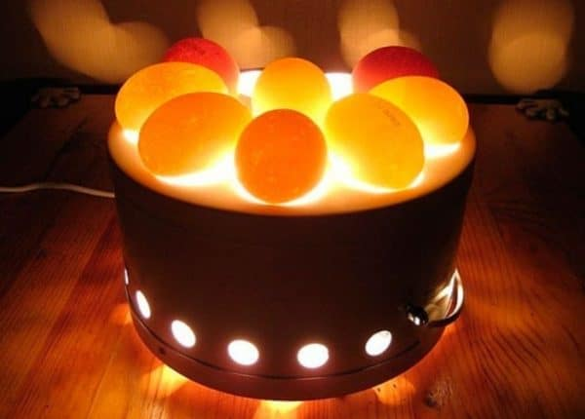
Перевірка свіжості яйця на просвіт
Свіжі яйця добре пропускають світло
Овоско́п (від лат. ovum — яйце і грец. skopéō — дивлюся, розглядаю) — оптичний прилад для візуальної перевірки якості яєць

Slide 12
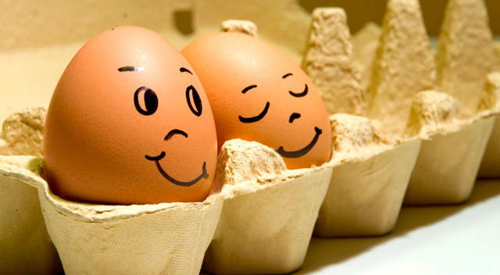
Візуальний огляд
Шкаралупа яйця повинна бути шорсткою і матовою. Несвіжим яйцям притаманний характерний блиск і глянець

Slide 13
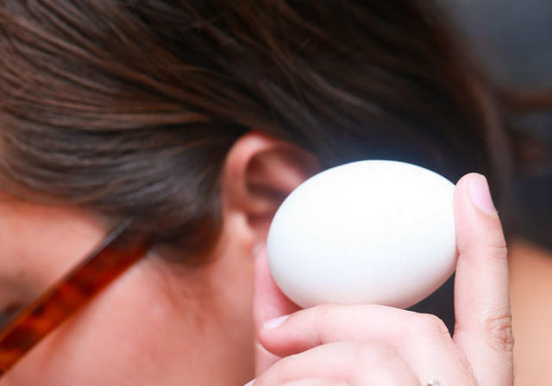
Тест на звук
Свіжість яєць можна перевірити по звуку. Якщо при струшуванні не чути сторонніх звуків – яйце свіже. Через дві секунди з’явилося відчуття, що вміст всередині бовтається – яйце не першої свіжості. Явно чутні булькання і хлюпання – яйце зовсім несвіже

Slide 14
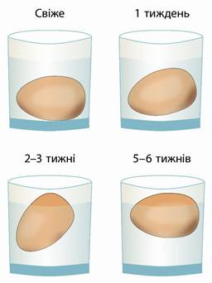
Перевірка свіжості яєць за допомогою води
Свіже яйце залишиться лежати на дні. Яйця, трохи підняті тупим кутом догори, – вже не першої свіжості, але поки що можуть бути використані в приготуванні гарячих страв. Яйця, що спливли на поверхню, зіпсовані, і їсти їх не можна!

Slide 15
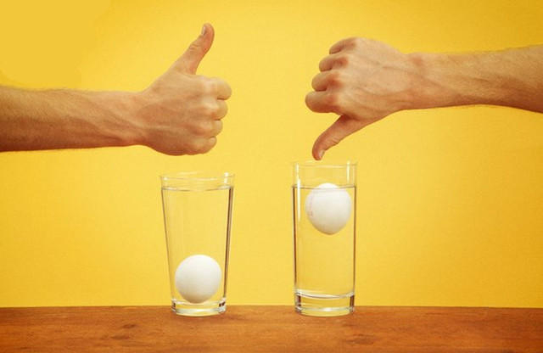
Яйця спливають на поверхню, тому що згодом волога всередині випаровується через оболонку і «вільний» простір, що утворився, заміщається повітрям. Чим більше повітря всередині яйця, тим вище воно виринає

Slide 16
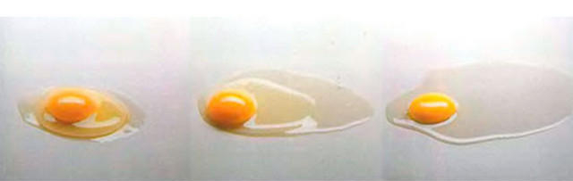
За консистенцією білка та жовтка
У свіжого яйця білок щільний і густий, а жовток пружний, опуклий та не розтікається. Несвіжий продукт матиме водянистий білок та плоский жовток, який легко розтікається

Slide 17
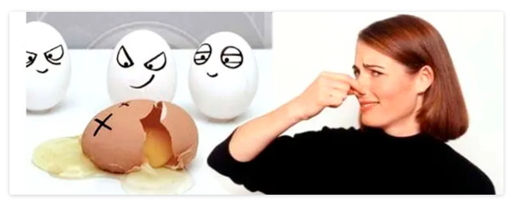
По запаху
Свіже яйце повинно мати малопомітний або нейтральний запах. Якщо яйце пахне неприємно, відчувається сірководневий запах, його вживати не можна

Slide 18
Не забувайте, що зіпсовані яйця можуть містити шкідливі бактерії, які можуть спричинити харчове отруєння. Тому, якщо у вас виникають сумніви щодо свіжості яйця, найкраще його не вживати!

